Slide 1



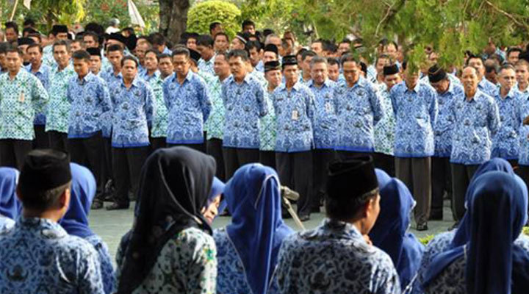
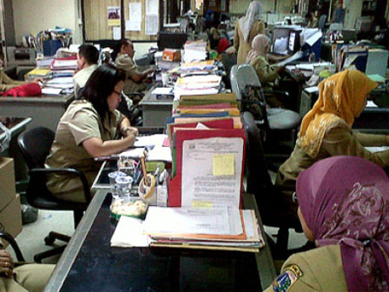

PENATAAN PEGAWAI NEGERI SIPIL
DALAM PERSPEKTIF UNDANG-UNDANG
NOMOR 5 TAHUN 2014 TENTANG APARATUR SIPIL NEGARA
Oleh: Dr. Janry Haposan UPS, SSi., MSi.
Direktorat Kompensasi ASN
Deputi Bidang Pembinaan Manajemen Kepegawaian
Malang, 17 Feb. 2016

Slide 2


Materi Presentasi
1
Pendahuluan
2
Tantangan Eksisting
3
Visi Kepegawaian pada Era UU ASN
4
Manajemen PNS
5
Penataan PNS
6
Penutup

Slide 3



PENDAHULUAN
Peran Strategis SDM (PNS) & Manajemen PNS
Lingkungan Global & Lokal
IPTEK
Professional
SDM/PNS
Masyarakat (Stakeholders)
Organisasi Pemerintah
“ Critical Success Factor “
[ Adm. Experts | Change Agents | Strategic Partners ]
Excellence Services
Organisasi Swasta (Private)
“ Membutuhkan Sistem Manajemen PNS yang Terpadu dan Berkesinambungan “

Slide 4
Peran Sentral Pegawai ASN
Tugas Pemerin-tahan
Tugas Pembangunan Tertentu
Tugas Pelayanan Publik
Memberikan Pelayanan atas Barang, Jasa, dan/atau Pelayanan Publik.
Pendayagunaan Kelembagaan, Kepegawaian,
dan Ketatalaksanaan.
Pembangunan Bangsa (Cultural & Political Development),
Pembangunan Ekonomi & Sosial (Economic & Social Development) yang diarahkan meningkatkan Kesejahteraan & Kemakmuran seluruh Masyarakat

Slide 5

Struktur Jabatan ASN
Jabatan Administrasi
- Jabatan Administrator
- Jabatan Pengawas
- Jabatan Pelaksana
Jabatan Fungsional Keahlian | Jabatan Fungsional Keterampilan
Ahli Utama Ahli Madya Ahli Muda Ahli Pratama | Penyelia Mahir Terampil Pemula
Jabatan Pimpinan Tinggi
Jabatan Pimpinan Tinggi Utama
Jabatan Pimpinan Tinggi Madya
Jabatan Pimpinan Tinggi Pratama

Slide 6

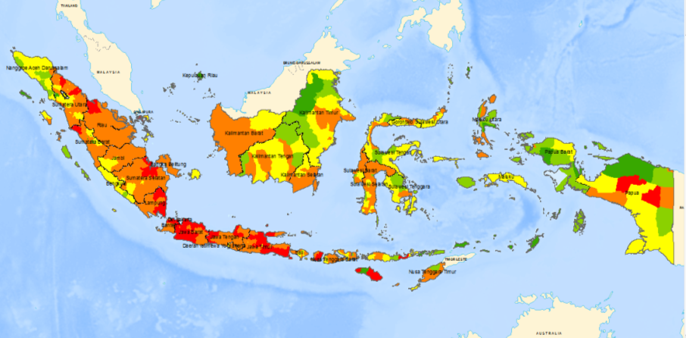
STATISTIK PNS INDONESIA 2016
BKN
JPT : 19.190
Pusat : 3.319
Daerah : 15.871
Adm’tor & Pengawas : 339.529
Pelaksana : 1.786.507
Fungsional : 2.408.929
Jumlah PNS: 4.554.155
(BKN, 31 Jan 2016)
Dari Honorer: 1.047.120
Rasio PNS: 1,76%
BKN

Slide 7

Tantangan Eksisting
1
Organisasi & SDM:
Organisasi belum Tepat Fungsi dan Sasaran (Unfit / Tambun)
Jumlah PNS Overstaffed & Understaffed secara Bersamaan
Pelayanan Publik:
Belum memenuhi Kebutuhan dan Kepuasan Masyarakat
2
Pola Pikir & Budaya Kerja:
Birokrasi belum Efisien, Efektif, Produktif, Inovatif,
Profesional dan Melayani serta Rule Based
3
Notes:
© 2009 Killer Presentations, IDEASMAX , All Rights Reserved. www.ideasmax.com
For Corporate Training & Presentation Services, Call : 087-8816-000-78 e-mail : creator@ideasmax.com
7

Slide 8
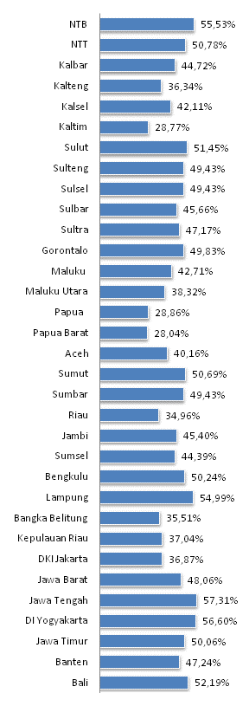
Tantangan Eksisting ₍₂₎
Persentase Total Belanja Pegawai terhadap Total Belanja
Birokrasi masih berorientasi pada Inward Looking, belum pada Outcomes / Outward Looking (Kepentingan Publik) dan juga menimbulkan Beban Anggaran yang berat
Notes:
© 2009 Killer Presentations, IDEASMAX , All Rights Reserved. www.ideasmax.com
For Corporate Training & Presentation Services, Call : 087-8816-000-78 e-mail : creator@ideasmax.com
8

Slide 9
Manajemen PNS (UU ASN)
Manajemen ASN adalah pengelolaan ASN untuk menghasilkan pegawai ASN yang profesional, memiliki nilai dasar, etika profesi, bebas dari intervensi politik, bersih dari praktik korupsi, kolusi dan nepotisme.
Manajemen ASN diselenggarakan berdasarkan Sistem Merit dan meliputi Manajemen PNS dan Manajemen PPPK
Notes:
© 2009 Killer Presentations, IDEASMAX , All Rights Reserved. www.ideasmax.com
For Corporate Training & Presentation Services, Call : 087-8816-000-78 e-mail : creator@ideasmax.com
9

Slide 10
Tujuan Manajemen PNS
Manajemen ASN diarahkan untuk menjamin penyelenggaraan tugas pemerintahan dan pembangunan secara berdayaguna dan berhasilguna.
Untuk mewujudkan penyelenggaraan tugas pemerintahan dan pembangunan, diperlukan ASN yang profesional, bertanggung jawab, jujur, dan adil melalui pembinaan yang dilaksanakan berdasarkan sistim merit yaitu berdasarkan pada kualifikasi, kompetensi dan kinerja secara adil dan wajar dengan tanpa membedakan latar belakang politik, ras, warna kulit, agama, asal usul, jenis kelamin, status pernikahan, umur, atau kondisi kecacatan.
Notes:
© 2009 Killer Presentations, IDEASMAX , All Rights Reserved. www.ideasmax.com
For Corporate Training & Presentation Services, Call : 087-8816-000-78 e-mail : creator@ideasmax.com
10

Slide 11
10 Aspek Manajemen ASN
1
2
3
4
5
PENETAPAN
KEBUTUHAN
PENGADAAN
PENGEMBANGAN
PENILAIAN
KINERJA
DISIPLIN
▪ Menggunakan ANJAB dan ABK
▪ Penyusunan Kebutuhan untuk 5 Tahun
▪ e-Formasi
▪ Sistem Registrasi Online dalam Penerimaan ASN
▪ Seleksi menggunakan CAT
▪ Berdasarkan Kualifikasi, Kinerja dan Kompetensi
▪ Perencanaan Suksesi dan Talent Pool
▪ Seleksi yang Objektif untuk menduduki Jabatan (Open
Recruitment untuk JPT)
▪ Diklat merupakan Hak
▪ Berdasarkan Sasaran Kerja Pegawai (Target vs Realisasi)
▪ Penilaian 360⁰ (Diri Sendiri, Atasan Lansung, Teman
Sekerja, Bawahan)
Penjatuhan Hukuman Disiplin kepada Pegawai ASN untuk
melindungi Kepentingan Negara dan Masyarakat

Slide 12
10 Aspek Manajemen ASN ₍₂₎
6
7
8
PENGHARGAAN
PEMBERHENTIAN
PENGGAJIAN DAN
TUNJANGAN
Diberikan berdasarkan Pencapaian Kinerja
Pemberhentian karena tidak mencapai Kinerja
▪ Berdasarkan Beban Kerja, Tanggung Jawab dan Resiko
Pekerjaan
▪ Tunjangan berbasis Kinerja Individu Setiap Tahun
▪ Tingkat Kemahalan sesuai Indeks Wilayah
JAMINAN
9
10
PENSIUN DAN
JAMINAN HARI
TUA
PERLINDUNGAN
Perbaikan Sistem Pembayaran dari Sistem Pay As You Go
menjadi semangatnya Fully Funded (Dana Pensiun)
• Memberikan Perlindungan Tambahan diatas Sistem
Jaminan Sosial Nasional (Perlindungan Dasar)
• Bantuan Hukum
SISTEM INFORMASI MANAJEMEN PNS

Slide 13

TRANSFORMASI MANAJEMEN PNS
BIROKRASI BERSIH, KOMPETEN SEJAHTERA
MELAYANI
2025
2018
DYNAMIC GOVERNANCE
PENGEMBANGAN POTENSI/HUMAN CAPITAL
2000
PERFORMANCE BASED BUREAUCRACY
MANAJEMEN
SDM
RULE BASED BUREAUCRACY
ADMINISTRASI
KEPEGAWAIAN
Notes:
----- Meeting Notes (8/22/13 14:05) -----
1. Rule base:
activity base
2. Performance:
Output base, outcome base
3. Dynamic:
Sensitif dengan perubahan lingkungan, memiliki pemikiran 10th
capability,
thinking ahead, thinking cross, thinking again

Slide 14
Area Reformasi Bidang Kepegawaian
BKN
Rightsizing
Rekruitmen & Penempatan
Open Selection (Talent Pool)
Manajemen Kinerja
Sistem Kompensasi
Pengembangan Kompetensi
Mind-Set & Culture-Set
Kode Etik
Sistem Disiplin
Kepemimpinan
Komitmen yang Kuat
Konsistensi
Manajemen
ASN
Budaya Organisasi
Manajemen
Regulasi
Modernisasi Pelayanan
Kepastian Hukum
Vision & Mission Driven
Law Enforcement
Transparansi
Akuntabilitas
e-Office and e-Gov
Efektivitas & Efesiensi
Standarisasi
Simplifikasi

Slide 15



BKN
No.1 di Asia Pasifik
No. 2 di dunia
Menerapkan Merit-Based dan Kompetisi Terbuka

Slide 16
VISI DAN MISI KEPEGAWAIAN NEGARA
DI ERA UU ASN
BKN
Mewujudkan Aparatur Sipil Negara yang memiliki integritas, profesional, melayani dan sejahtera
VISI
Memindahkan Aparatur Sipil Negara dari Comfort Zone ke Competitive Zone
MISI

Slide 17
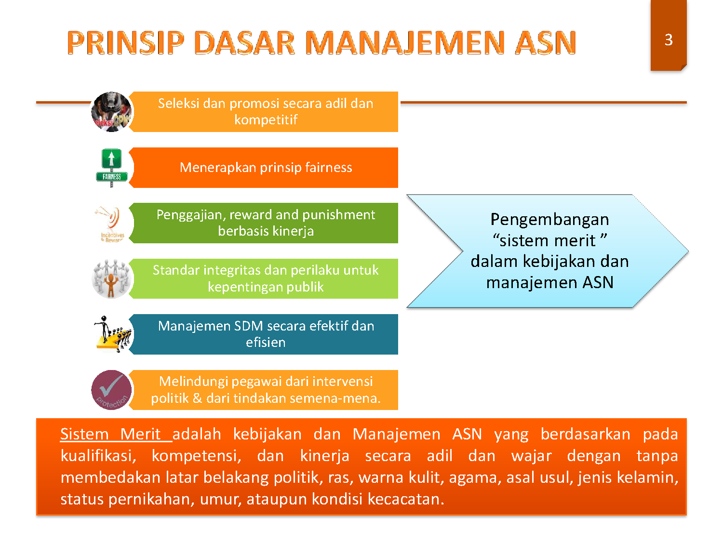
BKN
PRINSIP DASAR MERIT SYSTEM DALAM UU ASN

Slide 18
IMPLIKASI MERIT SISTEM BAGI INSTANSI
BKN
Penataan Jabatan (Restructuring & Rightsizing) agar semua jabatan jelas kontribusinya terhadap pencapaian target kinerja organisasi.
Penyusunan kualifikasi, standar kompetensi & target kinerja untuk setiap jabatan.
Pemetaan Potensi & Kompetensi.
Penempatan Kembali Pegawai.
Penyusunan Rencana Pengembangan Karier, termasuk Program Diklat.
Penerapan Sistem Penilaian Kinerja yang Obyektif dan Transparan.
Penyempurnaan Sistem Remunerasi.

Slide 19
HAK DAN KEWAJIBAN ASN
BKN
JENIS
HAK
KEWAJIBAN
gaji, tunjangan, dan fasilitas;
cuti;
jaminan pensiun dan jaminan hari tua;
Jaminan kesehatan, kecelakaan kerja dan kematian;
Bantuan Hukum; dan
pengembangan kompetensi.
Setia dan taat pada Pancasila, UUD NRI 1945, NKRI, dan pemerintah yang sah;
Menjaga persatuan dan kesatuan bangsa;
Melaksanakan kebijakan pemerintah;
Menaati ketentuan peraturan perundang-undangan;
Melaksanakan tugas kedinasan;
Menunjukkan integritas dan keteladanan;
Menyimpan rahasia jabatan
Bersedia ditempatkan di seluruh wilayah NKRI.
PNS
Pasal 1 butir 3 & Pasal 7
PPPK
Pasal 1 butir 4 & Pasal 7
Gaji dan tunjangan;
cuti;
Jaminan har tua;
Jaminan Kesehatan, kecelakaan kerja dan kematian;
Bantuan Hukum; dan
pengembangan kompetensi.

Slide 20
Pengisian Jabatan Administrator, Pengawas, dan Pelaksana
BKN
Dilaksanakan dengan Talent Management
Apabila belum terbangun Talent Pool, maka dapat dilaksanakan dengan Seleksi Internal atau apabila tidak tersedia SDM yang sesuai dengan kompetensi jabatan yang dibutuhkan maka dapat dilaksanakan dengan Seleksi Terbuka (Open Recruitment / Selection).
Setelah dilaksanakan seleksi disampaikan kepada Tim Penilai Kinerja.
Tim Penilai menyampaikan calon kepada PPK.

Slide 21
Pengangkatan Jabatan Fungsional
BKN
Pengangkatan mengisi Formasi CPNS
Inpassing / Penyesuaian
Perpindahan dari Jabatan Lain
Promosi Jabatan

Slide 22

PENGISIAN JABATAN PIMPINAN TINGGI
BKN
SIFAT
Kompetitif dan Terbuka
SELEKSI
Dilakukan oleh Panitia Seleksi Instansi yang dipilih dan diangkat oleh Pejabat Pembina Kepegawaian dengan berkoordinasi dengan KASN
PROSES
Pimpinan Tinggi Utama dan Madya dilakukan pada tingkat Nasional
Pimpinan Tinggi Pratama dilakukan pada tingkat Nasional, Provinsi, atau antar Instansi dalam 1 (satu) Kab/Kota

Slide 23
PENGISIAN JABATAN PIMPINAN TINGGI
BKN
TUJUAN
Mendapatkan Pimpinan Tinggi yang berkualitas
PRINSIP
Pengisian JPT Utama dan Madya dilakukan secara terbuka dan kompetitif didasarkan pada Sistem Merit
SASARAN
Terselenggaranya Seleksi Calon Pejabat Pimpinan Tinggi yang Transparan, Objektif, Kompetitif & Akuntabel
Terpilihnya Calon Pejabat Pimpinan Tinggi pada Instansi Pemerintah Pusat dan Daerah seasuai dengan kompetensi yag dibutuhkan dan Sistem Merit

Slide 24
Skema Pengisian JPT
BKN
JPT
Pansel
Uji
Kompe-tensi
Open Selection untuk Jabatan yang Lowong
Merit System
Talent Pool
Job Fitting

Slide 25

PENGEMBANGAN KOMPETENSI
SEBAGAI HAK PEGAWAI ASN
BKN
1. Pendidikan dan Latihan
2. Seminar
3. Kursus
4. Penataran
5. Praktik Kerja
Di Instansi Pusat dan Daerah selama 1 tahun
6. Pertukaran PNS dan Swasta
INSTANSI PEMERINTAH WAJIB MENYUSUN RENCANA PENGEMBANGAN KOMPETENSI & TERTUANG DALAM RENCANA KERJA ANGGARAN TAHUNAN INSTANSI, MELAKSANAKAN DAN MELAKUKAN EVALUASI

Slide 26

Pangkat dan Jabatan PNS
BKN
Pangkat adalah kedudukan yang menunjukkan tingkat jabatan berdasarkan tingkat kesulitan, tanggung jawab, dampak dan persyaratan kualifikasi pekerjaan yang digunakan sebagai dasar penggajian.
PNS diangkat dalam Pangkat dan Jabatan tertentu.
Setiap jabatan dikelompokkan dalam klasifikasi jabatan PNS yang menunjukkan kesamaan karakteristik, mekanisme, dan pola kerja.
PNS dapat berpindah antar dan antara JPT, Jabatan Administrasi, dan Jabatan Fungsional di Instansi Pusat dan Daerah berdasarkan kualifikasi, kompetensi, dan penilaian kinerja.

Slide 27
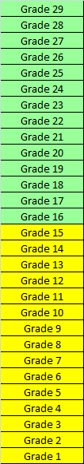

Rancangan Pangkat & Jabatan PNS
BKN
Jabatan
Pimpinan Tinggi (JPT)
JPT Utama | JPT-I
JPT | JPT-II
 | JPT-III
 | JPT-IV
 | JPT-V
 | JPT-VI
 | JPT-VII
 | JPT-VIII
 | JPT-IX
 | JPT-X
Jabatan Administrasi & Fungsional
JA/JF 15 | JA-15, JF-15
JA/JF 14 | JA-14, JF-14
JA/JF 13 | JA-13, JF-13
JA/JF 12 | JA-12, JF-12
JA/JF 11 | JA-11, JF-11
JA/JF 10 | JA-10, JF-10
JA/JF 9 | JA-9, JF-9
JA/JF 8 | JA-8, JF-8
JA/JF 7 | JA-7, JF-7
JA/JF 6 | JA-6, JF-6
JA/JF 5 | JA-5, JF-5
JA/JF 4 | JA-4, JF-4
JA/JF 3 | JA-3, JF-3
JA/JF 2 | JA-2, JF-2
JA/JF 1 | JA-1, JF-1

Slide 28
PERUBAHAN KOMPONEN PENGHASILAN PNS
BKN
UU 43 /1999 jo PP 7/77
UU 5 /2014
Gaji Pokok
Gaji
Tunjangan Jabatan
Tunjangan Kinerja
Bonus / Gaji Ke-13
Bonus / Gaji Ke-13
Tunjangan Keluarga
Tunjangan Kemahalan
Tunjangan Beras
Fasilitas
Tunjangan Lainnya

Slide 29
PERENCANAAN PNS
Suatu proses yang sistematis untuk memprediksi kondisi jumlah PNS, jenis kualifikasi, keahlian dan kompetensi yang diinginkan di masa depan melalui analisis jabatan dan perhitungan beban kerja serta analisis faktor-faktor yang berpengaruh pada organisasi.
Menjamin tersedianya PNS dalam jumlah, kualifikasi, komposisi, dan kompetensi.
Notes:
© 2009 Killer Presentations, IDEASMAX , All Rights Reserved. www.ideasmax.com
For Corporate Training & Presentation Services, Call : 087-8816-000-78 e-mail : creator@ideasmax.com
29

Slide 30
Pemberian Pertimbangan Teknis dan Penetapan Formasi dengan mempertimbangkan:
  Untuk Pemerintah Pusat
    Susunan organisasi dan tatakerja masing-masing
    Jenis dan sifat urusan pemerintah yang jadi tanggungjawabnya
    Jumlah dan komposisi PNS yang ada
    Jumlah PNS yang akan memasuki pensiun
    Rasio jumlah PNS yang menduduki jabatan Administrator, Pengawas dan Jabatan Fungsional
    Rasio belanja pegawai dalam anggaran belanja instansi
  Untuk Pemerintah Provinsi
    Perbandingan jumlah PNS dengan jumlah Kab./Kota yang dikoordinasi
    Data kelembagaan instansi
    Jumlah dan komposisi PNS yang ada
    Jumlah PNS yang akan memasuki batas usia pensiun
    Rasio anggaran belanja pegawai dalam anggaran belanja daerah
Notes:
© 2009 Killer Presentations, IDEASMAX , All Rights Reserved. www.ideasmax.com
For Corporate Training & Presentation Services, Call : 087-8816-000-78 e-mail : creator@ideasmax.com
30

Slide 31
    Untuk Pemerintah Kabupaten/Kota
      Luas wilayah, kondisi geografis, potensi daerah untuk pengembangan
      Data kelembagaan instansi
      Jumlah dan komposisi PNS yang ada menurut jabatan, tingkat pendidikan, pangkat
      Jumlah PNS yang akan memasuki pensiun
      Perbandingan jumlah PNS dan penduduk
      Rasio belanja pegawai dalam anggaran belanja daerah
Notes:
© 2009 Killer Presentations, IDEASMAX , All Rights Reserved. www.ideasmax.com
For Corporate Training & Presentation Services, Call : 087-8816-000-78 e-mail : creator@ideasmax.com
31

Slide 32
PENYUSUNAN DAN PENETAPAN KEBUTUHAN
Pasal 56
Setiap Instansi Pemerintah wajib menyusun kebutuhan jumlah dan jenis jabatan PNS berdasarkan analisis jabatan dan analisis beban kerja.
Penyusunan kebutuhan jumlah dan jenis jabatan PNS sebagaimana dimaksud pada ayat (1) dilakukan untuk jangka waktu 5 (lima) tahun yang diperinci per 1 (satu) tahun berdasarkan prioritas kebutuhan
Berdasarkan penyusunan kebutuhan sebagaimana dimaksud pada ayat (1), Menteri menetapkan kebutuhan jumlah dan jenis jabatan PNS secara nasional
Notes:
© 2009 Killer Presentations, IDEASMAX , All Rights Reserved. www.ideasmax.com
For Corporate Training & Presentation Services, Call : 087-8816-000-78 e-mail : creator@ideasmax.com
32

Slide 33
Penjelasan Pasal 56
Penyusunan kebutuhan PNS merupakan analisis kebutuhan jumlah, jenis, dan status PNS yang diperlukan untuk melaksanakan tugas utama secara efektif dan efisien untuk mendukung beban kerja Instansi Pemerintah.
Penyusunan kebutuhan jumlah dan jenis jabatan PNS ditetapkan sesuai dengan siklus anggaran
Penetapan kebutuhan jumlah dan jenis jabatan PNS oleh Menteri dengan memperhatikan pendapat menteri yang menyelenggarakan urusan pemerintahan di bidang keuangan dan pertimbangan teknis dari kepala BKN
Notes:
© 2009 Killer Presentations, IDEASMAX , All Rights Reserved. www.ideasmax.com
For Corporate Training & Presentation Services, Call : 087-8816-000-78 e-mail : creator@ideasmax.com
33

Slide 34
Teknis Penyusunan & Penetapan Kebutuhan PNS
Proses perencanaan PNS yang meliputi:
Analisis Jabatan
Perhitungan Beban Kerja
Analisis Faktor-faktor yang berpengaruh pada Organisasi
guna menentukan Kebutuhan PNS untuk mewujudkan Visi, Misi & Tujuan Instansi Pemerintah menjadi Kinerja Nyata.
Notes:
© 2009 Killer Presentations, IDEASMAX , All Rights Reserved. www.ideasmax.com
For Corporate Training & Presentation Services, Call : 087-8816-000-78 e-mail : creator@ideasmax.com
34

Slide 35
PENATAAN PNS
Analisis dan Pemetaan Jabatan di K/L dan Pemda
Kebijakan Pembatasan dan/atau Pengurangan Belanja Pegawai
Monev Redistribusi PNS
Kebijakan Pemberian Pensiun Dini secara Sukarela
Jumlah, Komposisi & Distribusi PNS yang Proporsional
Notes:
© 2009 Killer Presentations, IDEASMAX , All Rights Reserved. www.ideasmax.com
For Corporate Training & Presentation Services, Call : 087-8816-000-78 e-mail : creator@ideasmax.com
35

Slide 36
TINDAK LANJUT HASIL ANALISIS JABATAN DAN HASIL ANALISIS BEBAN KERJA
ANJAB & ABK
PROSES
KELAS JABATAN
EVALUASI
Bobot / Peringkat Jabatan (Job Grading).
Klasifikasi Jabatan.
Harga Jabatan.
Penetapan Sistem Remunerasi PNS.
Notes:
© 2009 Killer Presentations, IDEASMAX , All Rights Reserved. www.ideasmax.com
For Corporate Training & Presentation Services, Call : 087-8816-000-78 e-mail : creator@ideasmax.com
36

Slide 37
Per.Menpan-RB No. 34 / 2011 Jo. No. 39 / 2013.
Per.Ka. BKN No. 21 / 2011.
Tingkatan Jabatan
Tingkat/ Kelas Jabatan | Nilai Jabatan
17 | 4.055 | s/d | Keatas
16 | 3.605 | s/d | 4.050
15 | 3.155 | s/d | 3.600
14 | 2.755 | s/d | 3.150
13 | 2.355 | s/d | 2.750
12 | 2.105 | s/d | 2.350
11 | 1.855 | s/d | 2.100
10 | 1.605 | s/d | 1.850
9 | 1.355 | s/d | 1.600
8 | 1.105 | s/d | 1.350
7 | 855 | s/d | 1.100
6 | 655 | s/d | 850
5 | 455 | s/d | 650
4 | 375 | s/d | 450
3 | 305 | s/d | 370
2 | 245 | s/d | 300
1 | 190 | s/d | 240
Notes:
© 2009 Killer Presentations, IDEASMAX , All Rights Reserved. www.ideasmax.com
For Corporate Training & Presentation Services, Call : 087-8816-000-78 e-mail : creator@ideasmax.com
37

Slide 38
Evaluasi Jabatan PNS
ANJAB
Evaluasi Jabatan
Struktural
Fungsional
F-1
F-2
F-3
F-4
F-5
F-6
F-1
F-2
F-3
F-4
F-5
F-6
F-7
F-8
F-9
1. PENGETAHUAN & KEAHLIAN
2. PENGAWASAN
3. PEDOMAN KERJA
4. KOMPLEKSITAS
5. RUANG LINGKUP & DAMPAK
6. HUBUNGAN INTERPERSONAL
7. TUJUAN HUBUNGAN
8. TUNTUTAN FISIK
9. LINGKUNGAN KERJA
1. RUANG LINGKUP & DAMPAK
2. PENGATURAN ORGANISASI
3. WEWENANG PENYELIAAN
4. SIFAT HUBUNGAN (4A) DAN TUJUAN HUBUNGAN (4B)
5. KESULITAN DALAM PENGARAHAN PEKERJAAN
6. KONDISI LAIN
KLASIFIKASI JABATAN &
NILAI JABATAN
PERINGKAT JABATAN
Notes:
© 2009 Killer Presentations, IDEASMAX , All Rights Reserved. www.ideasmax.com
For Corporate Training & Presentation Services, Call : 087-8816-000-78 e-mail : creator@ideasmax.com
38

Slide 39
Pasal 63 Ayat (2) PP Nomor 58 Tahun 2005 Tentang Pengelolaan Keuangan Daerah
“Pemerintah Daerah dapat memberikan Tambahan Penghasilan kepada Pegawai Negeri Sipil Daerah berdasarkan pertimbangan yang obyektif dengan memperhatikan kemampuan keuangan daerah dan memperoleh persetujuan DPRD sesuai dengan ketentuan peraturan perundang-undangan”
Notes:
© 2009 Killer Presentations, IDEASMAX , All Rights Reserved. www.ideasmax.com
For Corporate Training & Presentation Services, Call : 087-8816-000-78 e-mail : creator@ideasmax.com
39

Slide 40
Tahapan Pelaksanaan Evjab
Persiapan
Pelaksanaan
Penetapan Hasil
Evaluasi
Tim EvJab
  Pengarah
  Pelaksana
Inventarisasi Infojab
Klasifikasi Jab.
Penilaian Jabatan
Penyusunan Peta Jabatan
Penyusunan Informasi Faktor Jabatan
Validasi Nilai & Kelas Jab.
Penetapan Hasil Evajab.
Perubahan Struktur Organisasi, dll
Notes:
© 2009 Killer Presentations, IDEASMAX , All Rights Reserved. www.ideasmax.com
For Corporate Training & Presentation Services, Call : 087-8816-000-78 e-mail : creator@ideasmax.com
40

Slide 41
LEMBAR KERJA EVALUASI JABATAN JABATAN
1.PENYUSUNAN PETA JABATAN
2.PENYUSUNAN INFORMASI FAKTOR JABATAN (STRUKTURAL & FUNGSIONAL)
3. PENILAIAN & PEMERINGKATAN JABATAN
4. REKAP JUMLAH PEGAWAI
Notes:
© 2009 Killer Presentations, IDEASMAX , All Rights Reserved. www.ideasmax.com
For Corporate Training & Presentation Services, Call : 087-8816-000-78 e-mail : creator@ideasmax.com
41

Slide 42
Pola Umum Hasil Evjab (56 K/L)
1. JABATAN STRUKTURAL
KELAS JAB. | NILAI |  |  | JABATAN STRUKTURAL
 | JABATAN |  |  | Eselon | Nama Jabatan
17 | 4.055 | - | 4.730 | Eselon I | Dirjen, Sekjen, Deputi, Sesmen di Kementerian
16 | 3.605 | - | 4.050 |  | Sekretaris Utama, Deputi di LPNK, Staf Ahli
15 | 3.155 | - | 3.600 | Eselon II | Direktur, Kepala Biro, Kepala Pusat, Kepala Balai Besar
14 | 2.755 | - | 3.150
13 | 2.355 | - | 2.750 | Eselon III | Kepala Balai/UPT
12 | 2.105 | - | 2.350 |  | Kepala Subdit, Kepala Bagian
11 | 1.855 | - | 2.100
10 | 1.605 | - | 1.850
9 | 1.355 | - | 1.600 | Eselon IV | Kepala Seksi, Kepala Sub Bagian
8 | 1.105 | - | 1.350
7 | 855 | - | 1.100
6 | 655 | - | 850
5 | 455 | - | 650
4 | 375 | - | 450
3 | 305 | - | 370
2 | 245 | - | 300
1 | 190 | - | 240
Notes:
© 2009 Killer Presentations, IDEASMAX , All Rights Reserved. www.ideasmax.com
For Corporate Training & Presentation Services, Call : 087-8816-000-78 e-mail : creator@ideasmax.com
42

Slide 43
2. JABATAN FUNGSIONAL TERTENTU
KELAS JAB. | NILAI JABATAN |  |  | JENJANG JABATAN
 |  |  |  | SECARA UMUM |  | KEKHUSUSAN
 |  |  |  | TINGKAT TERAMPIL | TINGKAT AHLI
1 |  | 2 |  | 3 | 4 | 5
17 | 4.055 | - | 4.730
16 | 3.605 | - | 4.050
15 | 3.155 | - | 3.600 |  |  | Dokter Utama Specialist | Guru Besar
14 | 2.755 | - | 3.150 |  |  | Dokter Utama |  | Assessor Utama
13 | 2.355 | - | 2.750 |  | Utama |  | Lektor Kepala
12 | 2.105 | - | 2.350 |  |  | Dokter Madya |  | Assessor Madya
11 | 1.855 | - | 2.100 |  | Madya |  | Lektor
10 | 1.605 | - | 1.850 |  |  | Dokter Muda |  | Assessor Muda
9 | 1.355 | - | 1.600 |  | Muda | Dokter Pertama | Asisten Ahli
8 | 1.105 | - | 1.350 | Penyelia | Pertama |  |  | Assessor Pertama
7 | 855 | - | 1.100 | Pelaksana Lanjutan
6 | 655 | - | 850 | Pelaksana
5 | 455 | - | 650 | Pelaksana Pemula
4 | 375 | - | 450
3 | 305 | - | 370
2 | 245 | - | 300
1 | 190 | - | 240
Notes:
© 2009 Killer Presentations, IDEASMAX , All Rights Reserved. www.ideasmax.com
For Corporate Training & Presentation Services, Call : 087-8816-000-78 e-mail : creator@ideasmax.com
43

Slide 44
3. JABATAN PELAKSANA (FUNGSIONAL UMUM)
KELAS JAB. | NILAI JABATAN |  |  | JABATAN FUNGSIONAL UMUM
 |  |  |  | SECARA UMUM | KEKHUSUSAN
1 |  | 2 |  | 3 | 4
17 | 4.055 | - | 4.730
16 | 3.605 | - | 4.050
15 | 3.155 | - | 3.600
14 | 2.755 | - | 3.150
13 | 2.355 | - | 2.750
12 | 2.105 | - | 2.350
11 | 1.855 | - | 2.100
10 | 1.605 | - | 1.850
9 | 1.355 | - | 1.600 |  | Nakhoda Kapal Pengawas/Nahkoda Kapal Riset
8 | 1.105 | - | 1.350 | Bendahara K/L | Nakhoda, Syahbandar
7 | 855 | - | 1.100 | Penganalisis/Analis, Bendahara Satker, Penelaah Permasalahan Hukum
6 | 655 | - | 850 | Sekretaris, Pengadministrasi Umum, Pengadministrasi Keuangan, Pengolah Data, Verifikator, Ajudan Menteri
5 | 455 | - | 650 | Operator Komputer, Juru Bayar, Petugas Dokumentasi, Koordinator (Satpam), Sopir Presiden/Wapres
4 | 375 | - | 450 | Komandan Regu (Satpam), Sopir Menteri, Juru Masak
3 | 305 | - | 370 | Agendaris, Caraka, Petugas Keamanan (Satpam), Pengemudi (Sopir), Pemelihara Kantor, Petugas Pemulasara Jenazah.
2 | 245 | - | 300 | Petugas Binatu
1 | 190 | - | 240 | Pramubakti, Pramu Kantor
Notes:
© 2009 Killer Presentations, IDEASMAX , All Rights Reserved. www.ideasmax.com
For Corporate Training & Presentation Services, Call : 087-8816-000-78 e-mail : creator@ideasmax.com
44

Slide 45
PENGGUNAAN ANALISIS JABATAN, ANALISIS BEBAN KERJA & EVALUASI JABATAN UNTUK PENATAAN PNS
HASIL ANJAB , BEBAN KERJA, EVALUASI JABATAN
HASIL
PENGGUNAAN
URAIAN JABATAN
PETA JABATAN
BEBAN KERJA PER JABATAN
BOBOT JABATAN
PENYUSUNAN FORMASI PEGAWAI
REKRUITMEN DAN PENEMPATAN PEGAWAI
PENEMPATAN & PENATAAN PEGAWAI
PENYUSUNAN POLA KARIER
PENERAPAN MANAJEMEN KINERJA
PERENCANAAN KEBUTUHAN DIKLAT
PENYUSUNAN SISTEM REMUNERASI SESUAI BOBOT JABATAN DAN KINERJA
JUMLAH, KUALITAS , DISTRIBUSI & KOMPOSISI PEGAWAI SESUAI BEBAN KERJA
PENEMPATAN PEGAWAI YANG TEPAT
PENGEMBANGAN KARIER SESUAI KOMPETENSI
SISTEM REMUNERASI YANG ADIL DAN LAYAK
KINERJA SDM APARATUR LEBIH OPTIMAL
ANALISIS BEBUTUHAN PEGAWAI & BEZETTING
STANDAR KOMPETENSI DAN SYARAT JABATAN
INDIKATOR KINERJA PEGAWAI
NILAI DAN PERINGKAT JABATAN
Notes:
© 2009 Killer Presentations, IDEASMAX , All Rights Reserved. www.ideasmax.com
For Corporate Training & Presentation Services, Call : 087-8816-000-78 e-mail : creator@ideasmax.com
45

Slide 46
PERKA BKN NO. 37 TAHUN 2011
TENTANG
PEDOMAN PENATAAN PEGAWAI NEGERI SIPIL
Penataan PNS adalah
suatu proses penentuan kebutuhan PNS yang sistematis dan berkelanjutan untuk memperoleh kuantitas, kualitas, komposisi dan distribusi pegawai yang tepat sesuai dengan kebutuhan organisasi, sehingga dapat mewujudkan visi dan misi organisasi menjadi kinerja nyata.
Notes:
© 2009 Killer Presentations, IDEASMAX , All Rights Reserved. www.ideasmax.com
For Corporate Training & Presentation Services, Call : 087-8816-000-78 e-mail : creator@ideasmax.com
46

Slide 47

TAHAPAN PENATAAN PNS
1. TAHAP PERSIAPAN
2. TAHAP PELAKSANAAN
3. TINDAK
LANJUT
INFORMASI
JABATAN
HASIL PENGHITUNGAN JUMLAH PNS
(Berdasarkan Anbeker dan Indeks)
ANALISIS KESENJANGAN PNS
R
E
K
O
M
N
D
A
S
I
Uraian Jabatan
Syarat Jabatan
Peta Jabatan
Kategori Jumlah PNS:
Kurang
Sedang
Lebih
Syarat Jabatan
vs
Profil Pegawai
REDISTRIBUSI - PROYEKSI 5 TH - PENSIUN SUKA RELA
Notes:
© 2009 Killer Presentations, IDEASMAX , All Rights Reserved. www.ideasmax.com
For Corporate Training & Presentation Services, Call : 087-8816-000-78 e-mail : creator@ideasmax.com
47

Slide 48
TINDAK LANJUT
KATEGORI KURANG (K)
1. Distribusi pegawai dari unit yang lebih ke yang kurang
2. Penarikan PNS dari instansi lain sesuai syarat jabatan
3. Pemberdayaan pegawai melalui diklat & pengayaan tugas
4. Menyusun perencanaan pengembangan pegawai
5. Perencaan pegawai untuk 5 tahun kedepan dengan pendekatan Positive Growth
Notes:
© 2009 Killer Presentations, IDEASMAX , All Rights Reserved. www.ideasmax.com
For Corporate Training & Presentation Services, Call : 087-8816-000-78 e-mail : creator@ideasmax.com
48

Slide 49

TINDAK LANJUT
KATEGORI SESUAI (S)
1. Distribusi pegawai dari unit yang lebih ke yang kurang
2. Pemetaan potensi untuk mengetahui minat dan bakat pegawai
3. Mengangkat JFU menjadi JFT
4. Menyusun perencanaan pengembangan pegawai
5. Perencaan pegawai untuk 5 tahun kedepan dengan pendekatan Zero Growth
Notes:
© 2009 Killer Presentations, IDEASMAX , All Rights Reserved. www.ideasmax.com
For Corporate Training & Presentation Services, Call : 087-8816-000-78 e-mail : creator@ideasmax.com
49

Slide 50

TINDAK LANJUT
KATEGORI LEBIH (L)
1. Distribusi pegawai dari unit yang lebih ke yang kurang
2. Penilaian Kompetensi
3. Pemeringkatan bagi pegawai yang tidak memenuhi syarat jabatan
4. Pemberlakuan UU 11/1969 dan PP 32/1979
5. Perencanaan pegawai untuk 5 th kedepan dengan pendekatan Minus Growth
6. Evaluasi dan analisis Organisasi (tugas, fungsi, dan struktur)
Notes:
© 2009 Killer Presentations, IDEASMAX , All Rights Reserved. www.ideasmax.com
For Corporate Training & Presentation Services, Call : 087-8816-000-78 e-mail : creator@ideasmax.com
50

Slide 51
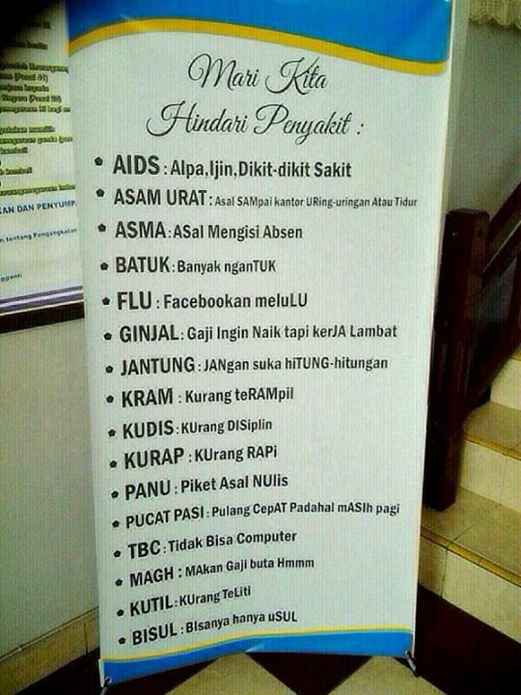


Mari kita Tata ASN kita supaya Terhindar dari:

Slide 52


T
r
m
a
e
i
a
s
h
k
i

